Slide 1
Въведение
уеб разработка с РНР20/21
Милена Томова
Vratsa Software
https://vratsasoftware.com/

Slide 2
Съдържание
Програма на курса
Ресурси
Оценяване
Организационни

Slide 3
ПРОГРАМА НА КУРСА

Slide 4
Програма на курса
PHP I
ниво 1
PHP II
ниво 2
Java Scrpt
ниво 3
OOP&MVC
ниво 4
PHP
HTML&CSS
PHP
data bases
Java Script
Ajax
OOP
MVC
SEO
GitHub
MySQL
BootStrap
PMS
JQuery
SOLID
Laravel

Slide 5
Ресурси

Slide 6
Ресурси
Slack
присъединете се
GitHub
създайте свой акаунт
https://github.com/
https://school.vratsasoftware.com/

Slide 7
ОЦЕНЯВАНЕ

Slide 8
Оценяване
Оценяването не се случва на състезателен принцип
Първи сертификат – достатъчно подготвени за да започнат работа в ИТ сферата.
Покриване на 80% от изискванията – тест, проект, домашни за всички нива
Втори сертификат – за придобиване на знания в областта на РНР уеб-разработка.
Покриване на 50% от изискванията – тест, проект, домашни

Slide 9
Какво включва крайната оценка за ниво
Какво включва крайната оценка за всяко ниво
Тест
Проектът
Домашни
Проверката на домашни
Присъствия – препоръчително е минималното количество отсъствия.

Slide 10
Изисквания към всеки от елементите
Изисквания към всеки от елементите
Тест – “взет” –
първи сертификат – 80%
втори сертификат – 50%
Проект – „изпълнен“ –
критериите трябва да са покрити 80/50%;
Домашните –
написани и качени навреме 80/50% от всички;
Проверка на домашни –
по едно домашно от всяка тема - 80/50% от всички.

Slide 11
Изисквания към всеки от елементите
Изисквания към домашните и оценяването на домашни
Домашните се качват в системата на Враца Софтуер.
/проверете дали сте добавени към курса/
Срок за предаване на домашно – до следващата лекция.
Оценявайте обективно и бъдете коректни към колегите си!
Валидни са само коментарите към домашни,
направени до 7 дена след изтичане на срока за съответното домашно.
подписани с Вашето име.
Без - copy&paste на коментарите!
повече подробности на първото занятие ...

Slide 12
ОРГАНИЗАЦИОННИ

Slide 13
Организационни
В началото на всяко ниво публикуваме календар
на датите на занятията и темите, които ще разглеждаме,
дата на ТЕСТА
Датата на представяне на ПРОЕКТА

Slide 14
Организационни
Задавайте въпроси!
Предлагайте теми/въпроси за обсъждане!

Slide 15
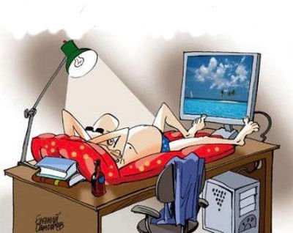
Ваканции
Официални празници
Ученически ваканции
Матури
15 юли - 15 септември

Slide 16
Summary
лаптоп/компютър?
инсталирайте Sublime Text
AnyDesk
четвъртък 19.20-21.20 часа
неделя 15.00 - 18.00 часа
Първо РНР занятие - неделя 22.11.2020
…
…
…

Slide 19



Trainings @ Vratsa Software
Vratsa Software – High-Quality Education, Profession and Jobs
www.vratsasoftware.com
The Nest Coworking
www.nest.bg
Vratsa Software @ Facebook
www.fb.com/VratsaSoftware
Slack Channel
www.vso.slack.com

